Slide 1
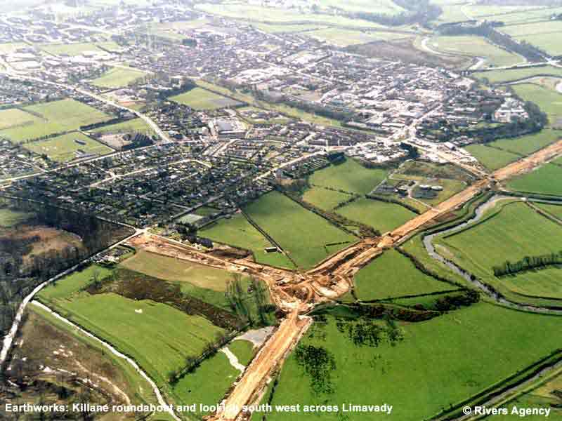
奉献
Limavada 2014-10-20
韦焜墀牧师
Rev Edward Wei
web: ekcwei.co.uk

Slide 2

新造的人
约1:12-13
凡接待他的、就是信他名的人、他就赐他们权柄、作神的儿女。这等人不是从血气生的、不是从情慾生的、也不是从人意生的、乃是从神生的。

Slide 3
新造的人

Slide 4
新造的人
罗12:2
不要效法这个世界．只要心意更新而变化、叫你们察验何为神的善良、纯全可喜悦的旨意。

Slide 5
新造的人
罗8:16
圣灵与我们的心同證我们是 神的儿女．

Slide 6
新造的人
罗8:31-32
既是这样、还有什么说的呢． 神若帮助我们、谁能敌挡我们呢。神既不爱惜自己的儿子为我们众人捨了、岂不也把万物和他一同白白的赐给我们么。

Slide 7
新造的人
太6:31-33
所以不要忧虑、说、喫什么、喝什么、穿什么。这都是外邦人所求的．你们需用的这一切东西、你们的天父是知道的。你们要先求他的国、和他的义这些东西都要加给你们了。

Slide 8
新造的人
申8章 8:7-18
因为耶和华你 神领你进入美地、那地有河、有泉、有源、从山谷中流出水来。… 9 你在那地不缺食物、一无所缺．10 你吃得饱足、就要称颂耶和华你的 神、因他将那美地赐给你了。

Slide 9
新造的人
申8章 8:7-18
11 你要谨慎、恐怕你吃得饱足、建造美好的房屋居住…、并你所有的全都加增、14 你就心高气傲、忘记耶和华你的神、17 恐怕你心里说、这货财是我力量我能力得来的。18 你要记念耶和华你的神、因为得货财的力量是他给你的、…

Slide 10
新造的人
徒4:32
那許多信的人、都是一心一意的、沒有一人說、他的東西有一樣是自己的、都是大家公用。

Slide 11
新造的人
神的儿女，天父知道
不再是我
沒有一樣東西是自己的

Slide 12

献上十分之一
创28:20-22
雅各许愿、说、神若与我同在、在我所行的路上保佑我、…我就必以耶和华为我的神、我所立为柱子的石头、也必作神的殿．凡你所赐给我的、我必将十分之一献给你。

Slide 13
献上十分之一
利27:30-34
地上所有的、无论是地上的种子、是树上的果子、十分之一是耶和华的、是归给耶和华为圣的。 …

Slide 14
献上十分之一
利27:30-34
凡牛群羊群中、一切从杖下经过的、每第十只要归给耶和华为圣。 …这就是耶和华在西乃山为以色列人所吩咐摩西的命令。

Slide 15
献上十分之一
路11:40-42
无知的人哪、造外面的、不也造里面么洁净了。你们法利赛人有祸了．因为你们将薄荷芸香、并各样菜蔬、献上十分之一、那公义爱神的事、反倒不行了．这原是你们当行的、那也是不可不行的。

Slide 16
献上十分之一
来7:1-4
这麦基洗德、就是撒冷王、…他当亚伯拉罕杀败诸王回来的时候、就迎接他、给他祝福。亚伯拉罕也将自己所得来的、取十分之一给他．…先祖亚伯拉罕、将自己所掳来上等之物取十分之一给他、这人是何等尊贵呢。

Slide 17
献上十分之一
玛3:8-10
人岂可夺取神之物呢．你们竟夺取我的供物、你们却说、我们在何事上夺取你的供物呢．就是你们在当纳的十分之一、和当献的供物上。因你们通国的人、都夺取我的供物、咒诅就临到你们身上。

Slide 18
献上十分之一
玛3:8-10
万军之耶和华说、你们要将当纳的十分之一、全然送入仓库、使我家有粮、以此试试我、是否为你们敞开天上的窗户、倾福与你们、甚至无处可容。

Slide 19
献上十分之一
以色列国的税务
视为尊贵、附属的表示
神的应许

Slide 20

基督徒的奉献
林后8-9 章

Slide 21
基督徒的奉献
林后8:1-5
弟兄们、我把神赐给马其顿众教会的恩告诉你们．就是他们在患难中受大试炼的时候、仍有满足的快乐、在极穷之间、还格外显出他们乐捐的厚恩。

Slide 22
基督徒的奉献
林后8:1-5
我可以證明他们是按著力量、而且也过了力量、自己甘心乐意的捐助．再三的求我们、准他们在这供给圣徒的恩情上有分.

Slide 23
基督徒的奉献
林后8:1-5
并且他们所作的、不但照我们所想望的、更照神的旨意、先把自己献给主、又归附了我们。

Slide 24
基督徒的奉献
先把自己献给主

Slide 25
基督徒的奉献
先把自己献给主
林后8:8-9
我说这话、…试验你们爱心的实在。你们知道我们主耶稣基督的恩典、他本来富足、却为你们成了贫穷、叫你们因他的贫穷、可以成为富足。

Slide 26
基督徒的奉献
照神的旨意又归附了“我们”

Slide 27
基督徒的奉献
照神的旨意又归附了“我们”
宣教伙伴
Mission Partnership

Slide 28
基督徒的奉献
宣教伙伴 林后8:13-15
我原不是要别人轻省、你们受累、乃要均平．就是要你们的富馀、现在可以补他们的不足、使他们的富馀、将来也可以补你们的不足、这就均平了。如经上所记、『多收的也没有馀、少收的也没有缺。』

Slide 29
基督徒的奉献
乐捐的厚恩

Slide 30
基督徒的奉献
乐捐的厚恩 林后9:6-8
少种的少收、多种的多收．这话是真的。各人要随本心所酌定的．不要作难、不要勉强．因为捐得乐意的人、是神所喜爱的。神能将各样的恩惠、多多的加给你们．使你们凡事常常充足、能多行各样善事．

Slide 31
基督徒的奉献
过了力量甘心的捐助
（信心奉献）

Slide 32
基督徒的奉献
信心奉献 林后9:10-12
那赐种给撒种的、赐粮给人喫的、必多多加给你们种地的种子、又增添你们仁义的果子．叫你们凡事富足、可以多多施捨、就藉著我们使感谢归於神。因为办这供给的事、不但补圣徒的缺乏、而且叫许多人越发感谢神。

Slide 33
基督徒的奉献
徒20:35
我凡事给你们作榜样、叫你们知道、应当这样劳苦、扶助软弱的人、又当记念主耶稣的话、说、
施比受更为有福。

